Slide 1
aula 11 - Loops
Laboratório de SO

Slide 2
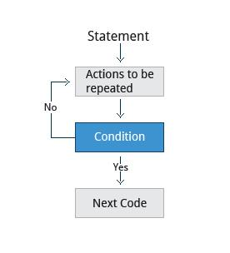
Loops
Existem 3 tipos de comandos para realizar repetição
for
while
until

Slide 3
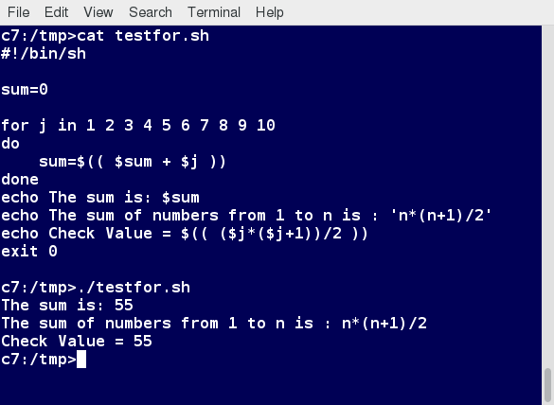
for
for variable-name in list do execute one iteration for each item
in the list until the list is finished done

Slide 4
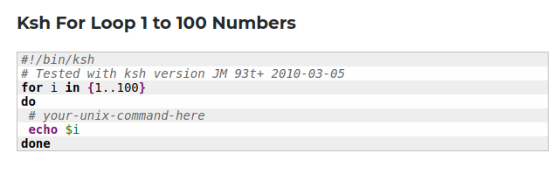
for

Slide 5
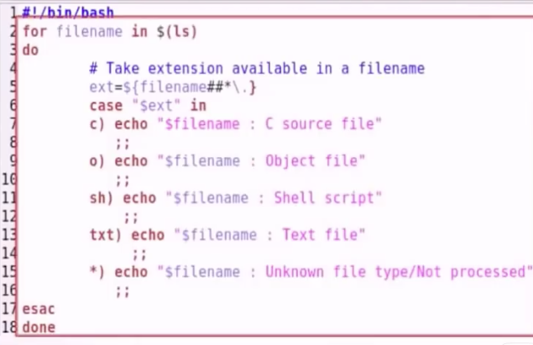
for
Script para iterar sob todos os arquivos da pasta atual e enviar informações de acordo com sua extensão.

Slide 6
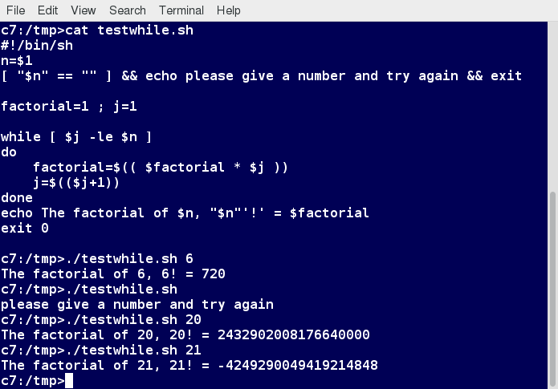
while
while condition is true do Commands for execution ---- done

Slide 7
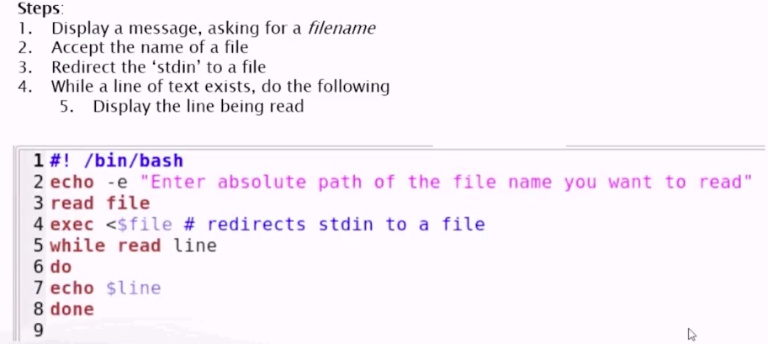
while

Slide 8
exercícios
1-Faça um script para ler e exibir todos os arquivos da pasta ATUAL usando estrutura de repetição.
1.1 - E se fosse na pasta HOME ?
2-Complemente o programa anterior restringindo a exibição apenas de arquivos .c
3-Faça um programa em shell para ler um numero e imprimir o fatorial deste numero utilizando a estrutura while

Slide 9
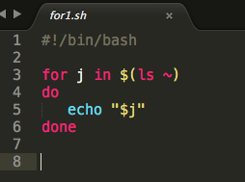
exercícios
1-Faça um script para ler e exibir todos os arquivos da pasta home usando estrutura de repetição.

Slide 10
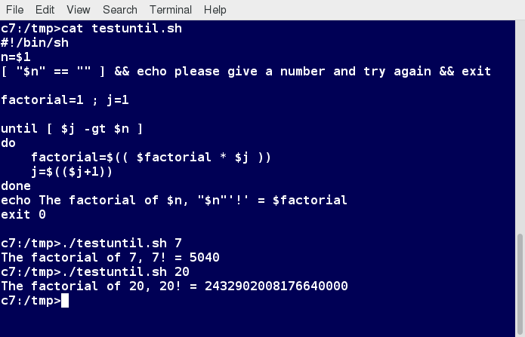
until
until condition is false do Commands for execution ---- done
até que condição seja verdadeira
faça
fim

Slide 11
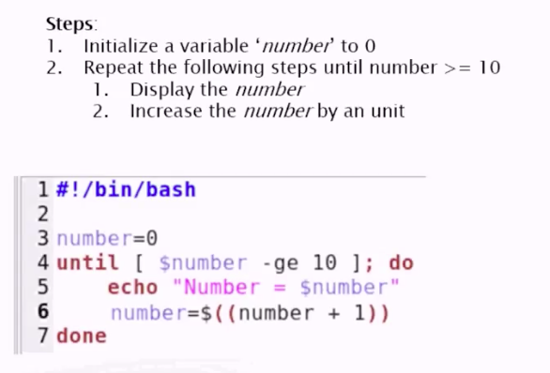
until

